Slide 1
Relatório de Caracterização de DataBase usando R
Lucas Galvão Janot
CEUB
June 12, 2023
Chembl Database

Slide 2
Introduction
Database escolhida: Chembl.
Contém informações sobre moléculas bioativas e suas propriedades. Database pode ser encontrada em https://www.ebi.ac.uk/chembl/.
Gerenciado pelo Laboratório Europeu de Biologia Molecular - Instituto Europeu de Bioinformática (EMBL-EBI).
Mais de 2 milhões de registros distintos.
Amplamente utilizado no desenvolvimento de medicamentos e pesquisas em química medicinal.
Chembl Database

Slide 3
Database Information
Nome da Database: ChEMBL Data de lançamento: Oct 2009 Data da última versaõ: Jan 2023
Responsável: Instituto Europeu de Bioinformática do Laboratório Europeu de Biologia Molecular (EMBL-EBI).
Objetivo: Fornecer um recurso abrangente e de acesso livre de moléculas bioativas com propriedades semelhantes a medicamentos e suas atividades biológicas associadas para descoberta e desenvolvimento de medicamentos.
Chembl Database

Slide 4
Variables used for the analysis
ChEMBL ID: Identificador único para cada entrada de composto
Name: Nome da molécula
SMILES: Sistema de Entrada de Linha de Fórmula Molecular Simplificada Molecular Formula: Representação da composição da molécula Molecular Weight: Massa da molécula
ALogP: Coeficiente de Partição Aquosa
NumHAcceptors: Número de sítios aceitadores de ligação de hidrogênio NumHDonors: Número de sítios doadores de ligação de hidrogênio NumRotatableBonds: Número de ligações que podem girar livremente RingCount: Número de anéis presentes na molécula
TPSA: Área de Superfície Polar Topológica
Type: Classificação da molécula com base em sua estrutura química e características.
Chembl Database

Slide 5
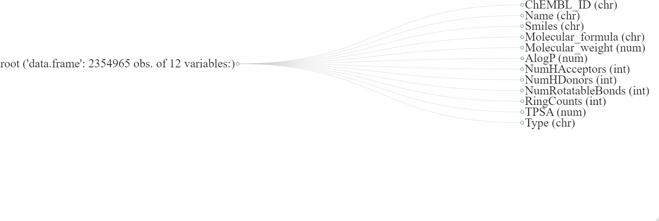
Árvore de Variáveis
Chembl Database

Slide 6
Resumo das Variáveis
ChEMBL ID:
Length: 2,354,965 Class: Character Mode: Character NA’s: 0
Name:
Length: 2,354,965 Class: Character Mode: Character NA’s: 0
SMILES:
Length: 2,354,965 Class: Character Mode: Character NA‘s: 0
Molecular Formula: Length: 2,354,965 Class: Character
Mode: Character
NA‘s: 0
Chembl Database

Slide 7
Resumo das Variáveis (cont.
Molecular Weight:
Min.: 4.0 (CHEMBL1796997, Name:
Undefined, He , Small Molecule)
1st Qu.: 324.4
Median: 392.4
Mean: 433.9
3st Qu.: 474.5
Max.: 12546.3 (CHEMBL2179464, Name:
Undefined, C396 H390 F252 N66 O24 P42 , Small Molecule)
NA‘s: 23,442 (≈ 1%)
ALogP:
Min.: -14.26 (CHEMBL1797815, Name: CELLOHEXOSE, C36 H62 O31 , Small
Molecule)
1st Qu.: 2.31
Median: 3.42
Mean: 3.45
3st Qu.: 4.57
Max.: 22.57 (CHEMBL1206998, Name:
Undefined C64 H127 NO3 S, Small Molecule)
NA‘s: 84,994 (≈ 3.61%)
Chembl Database

Slide 8
Resumo das Variáveis (cont.)
NumHAcceptors:
Min.: 0.0 (CHEMBL425822, Name:
Undefined, C36 H62 O31 , Small Molecule)
1st Qu.: 4.0
Median: 5.0
Mean: 5.5
3st Qu.: 6.0
Max.: 32 (CHEMBL604420, Name:
Undefined, C24 H16 F6 , Small Molecule)
NA‘s: 84,994 (≈ 3.61%)
NumHDonors:
Min.: 0.0 (CHEMBL149936, Name:
Undefined, C21 H18 N2 O4 S2 , Small Molecule)
1st Qu.: 1.0
Median: 1.0
Mean: 1.59
3st Qu.: 2.0
Max.: 25 (CHEMBL1162334, Name:
GUANIDINONEOMYCIN, C29 H58 N18 O13 ,
Small Molecule)
NA‘s: 84,994 (≈ 3.61%)
Chembl Database

Slide 9
Resumo das Variáveis (contd.)
NumRotatableBonds:
Min.: 0.0 (CHEMBL373674, Name:
Undefined, C12 H10 N2 O , Small Molecule)
1st Qu.: 3.0
Median: 5.0
Mean: 5.73
3st Qu.: 7.0
Max.: 67 (CHEMBL541380, Name:
Undefined, C56 H129 ClN14 , Small Molecule)
NA‘s: 84,994 (≈ 3.61%)
RingCount:
Min.: 0.0 (CHEMBL409633, Name:
Undefined, C74 H12 O , Small Molecule)
1st Qu.: 2.0
Median: 2.0
Mean: 2.46
3st Qu.: 3.0
Max.: 30 (CHEMBL409633, Name:
Undefined, C74 H12 O, Small Molecule)
NA‘s: 84,994 (≈ 3.61%)
TPSA:
Min.: 0.0 (CHEMBL425822, Name:
Undefined, C24 H16 F6 , Small Molecule)
1st Qu.: 54.88
Median: 75.21
Mean: 81.87
3st Qu.: 99.27
Max.: 595.22 (CHEMBL32709, Name:
Undefined, C36 H74 N24 O7 , Protein)
NA‘s: 84,994 (≈ 3.61%)
Chembl Database

Slide 10
Resumo das Variáveis (contd.)
Type:
Length: 2,354,965 Class: Character Mode: Character NA‘s: 0
Proportions:
Small Molecules: 1,920,599 (≈ 81.555%)
Unknown: 409,991 (≈ 17.41%)
Protein: 22,750 (≈ 0.966%)
Oligosaccharide: 95 (≈ 0.004%)
Oligonucleotide: 201 (≈ 0.009%)
Gene: 107 (≈ 0.005%)
Enzyme: 121 (≈ 0.005%)
Cell: 55 (≈ 0.002%)
Antibody: 1046 (≈ 0.044%)
Chembl Database

Slide 11
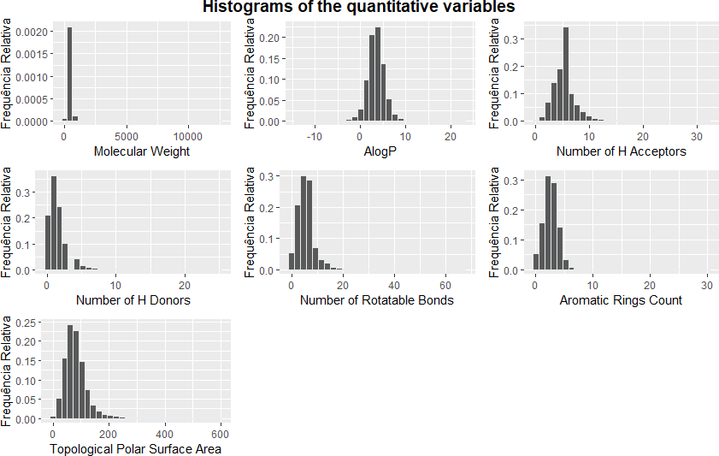
Histogramas
Chembl Database

Slide 12
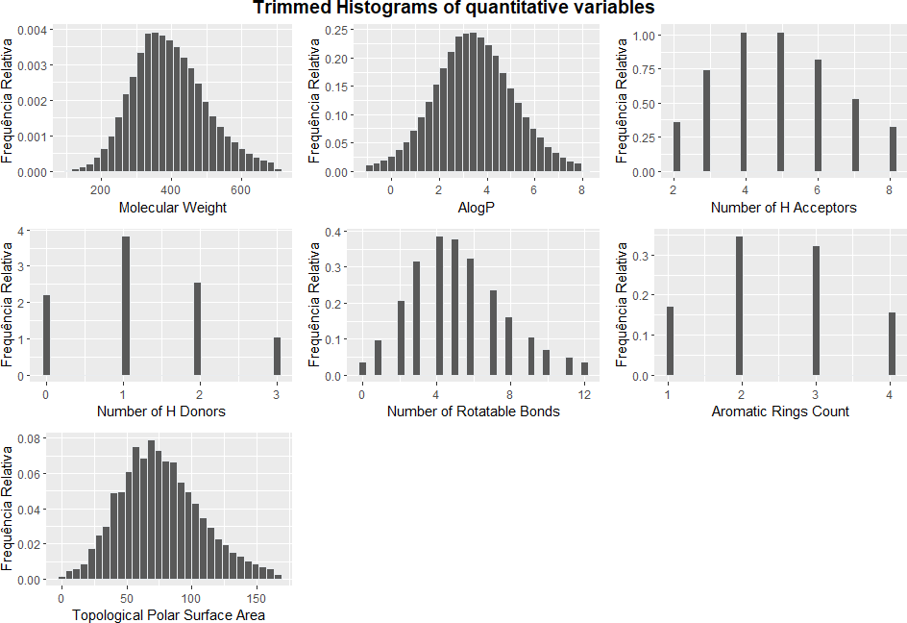
Histogramas (cont.)
Chembl Database

Slide 13
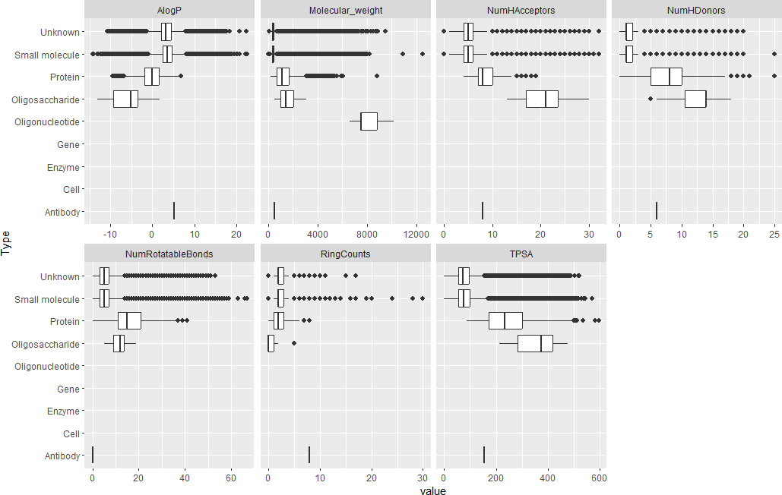
Boxplot
Chembl Database

Slide 14
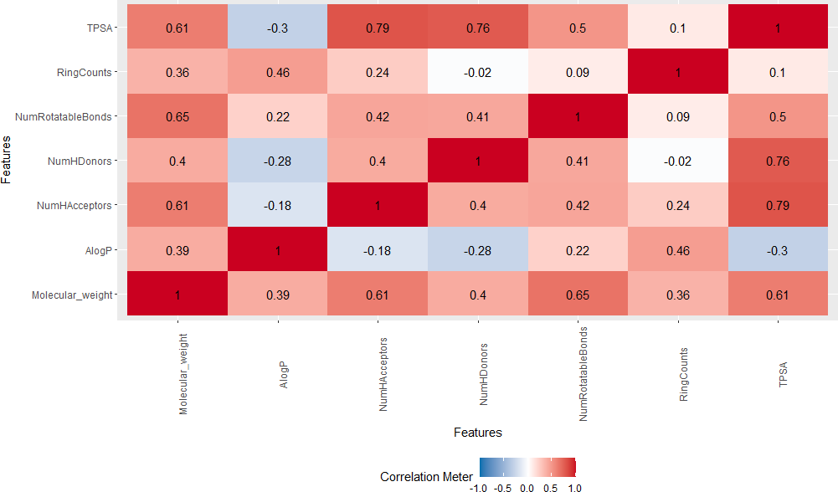
Matrix de Correlação
Chembl Database

Slide 15
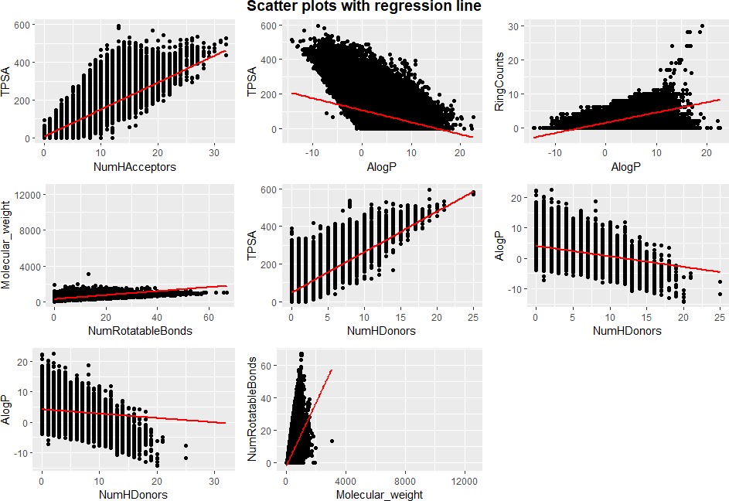
Scatter plots
Chembl Database

